Slide 1
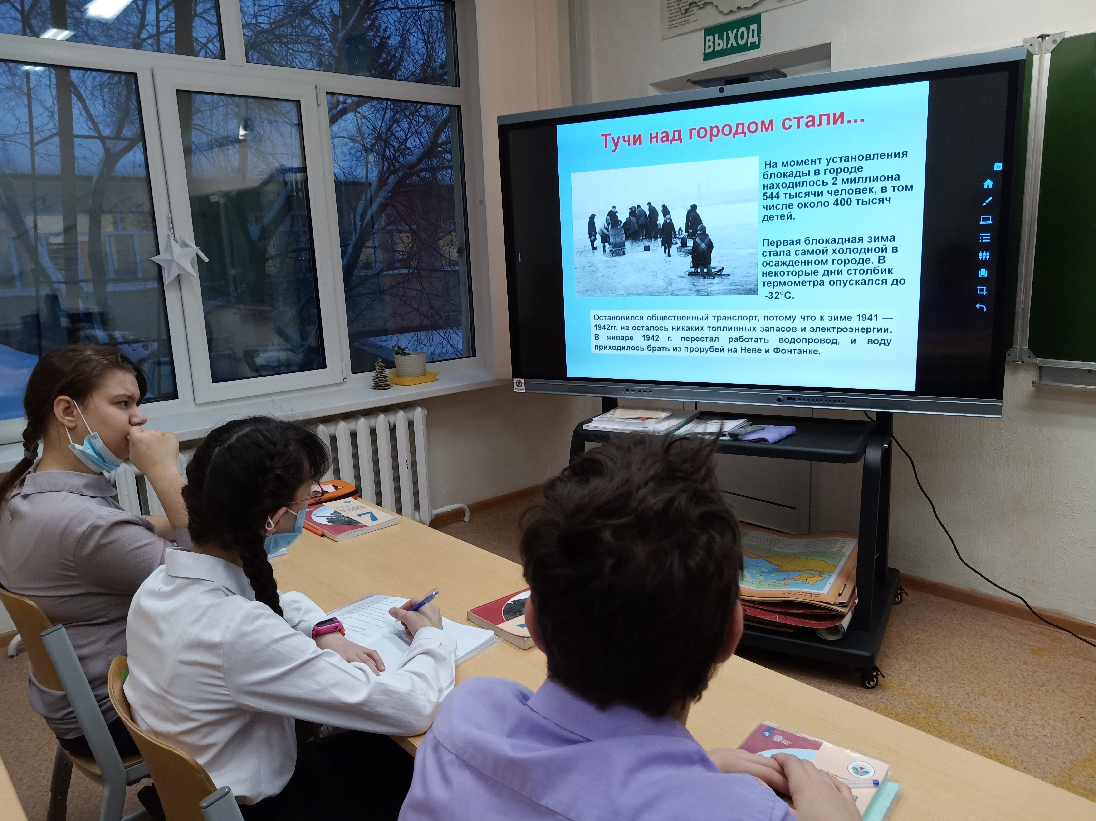
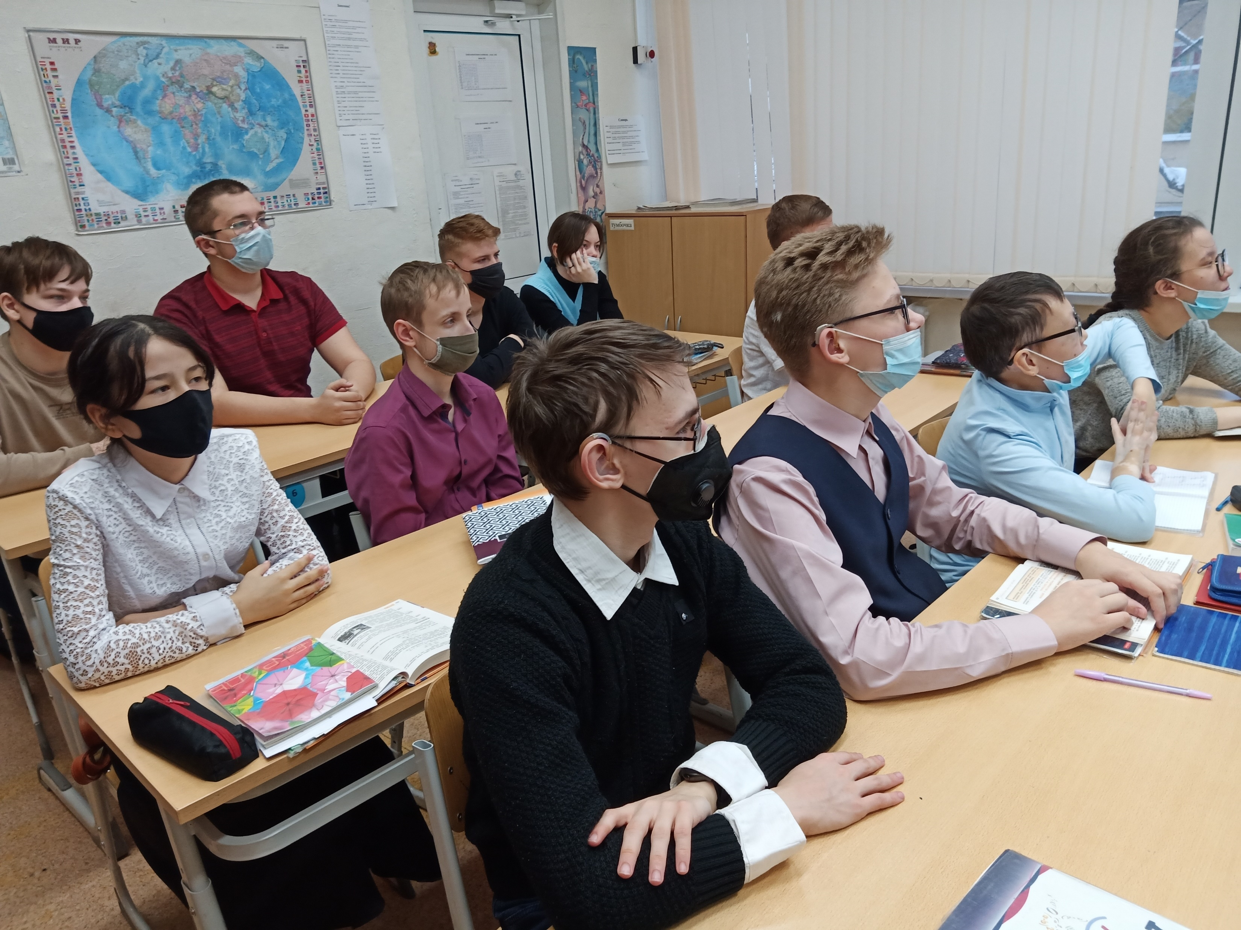
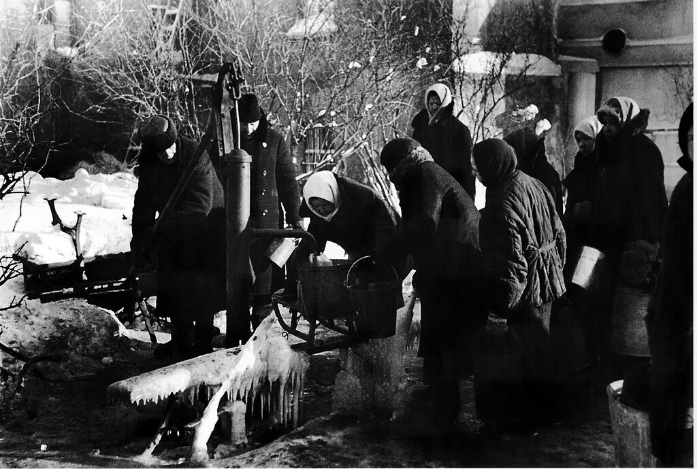
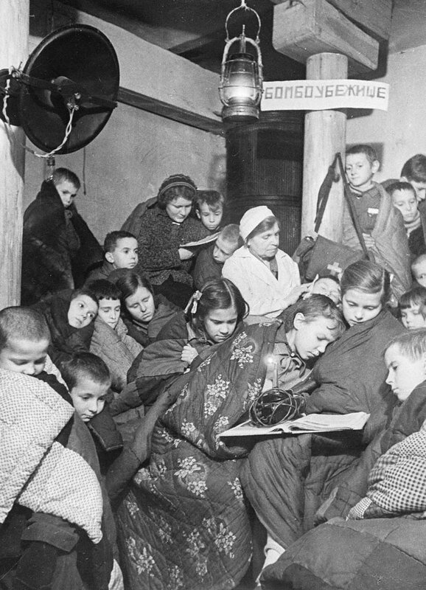
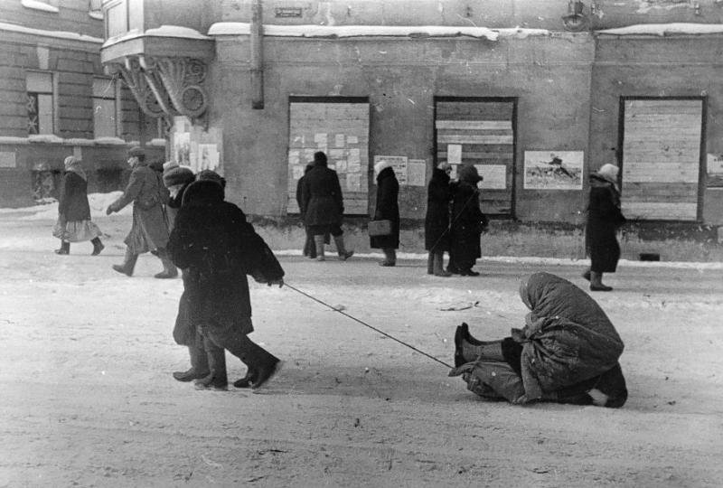
Электронная стенгазета 27 января День освобождения Ленинграда от фашисткой блокады
25 января в школе №77 провели урок мужества : «Блокада Ленинграда. Дорога жизни.», обучающиеся познакомились с основными событиями Блокадного Ленинграда. 1941-1944года
Ответственные: 8 а класс (кружок «Нити времени) МБОУ ООШ №77 города Тюмени
Руководитель: учитель истории
Борисенко М.А
Дети в бомбоубежище
Улицы Ленинграда

Slide 2
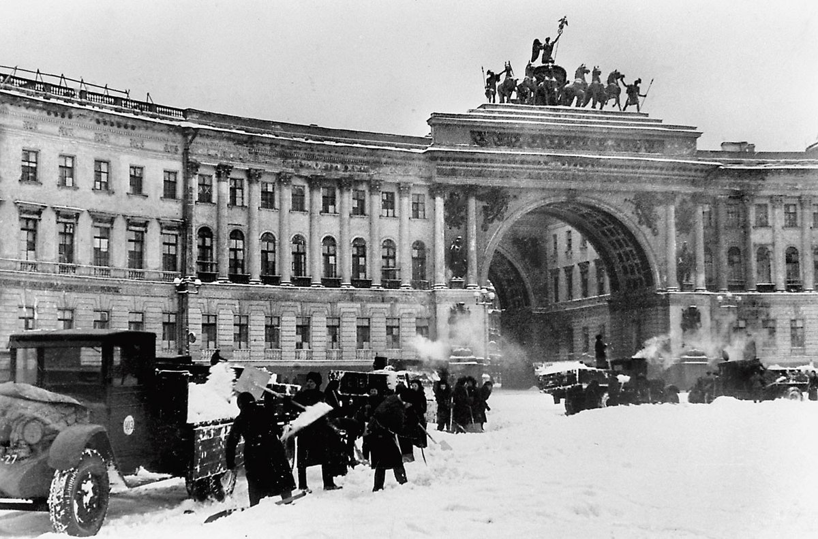
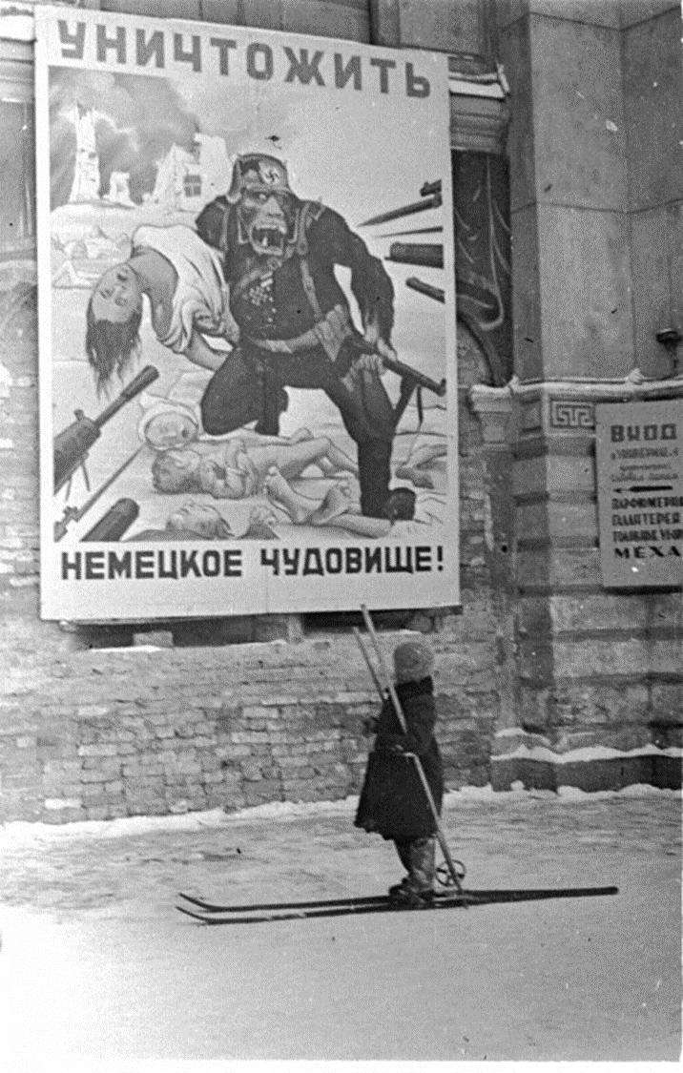
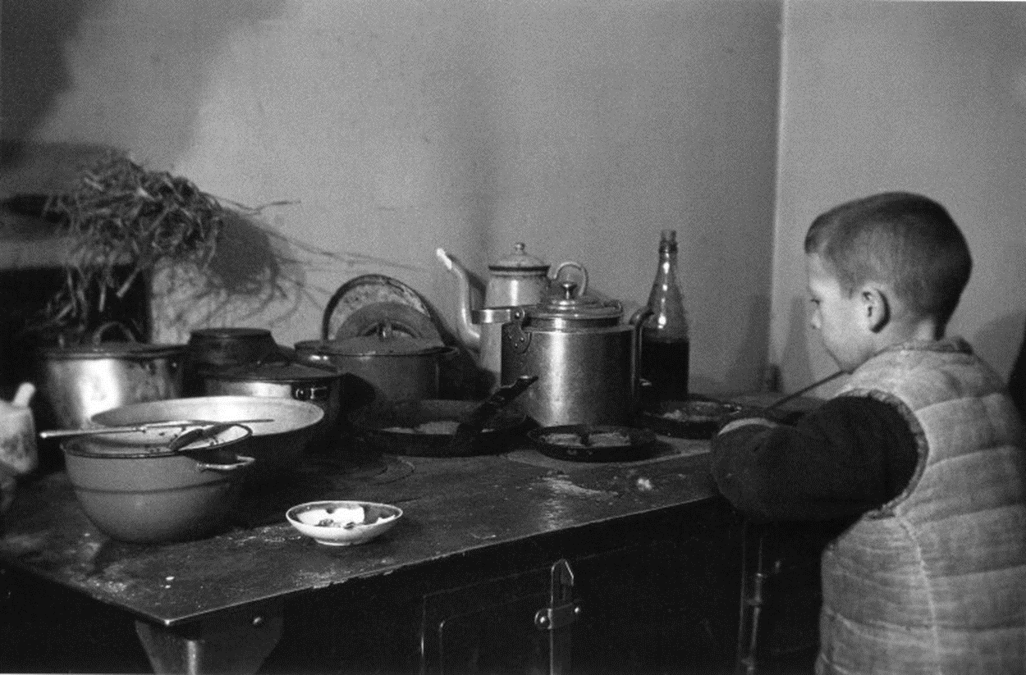
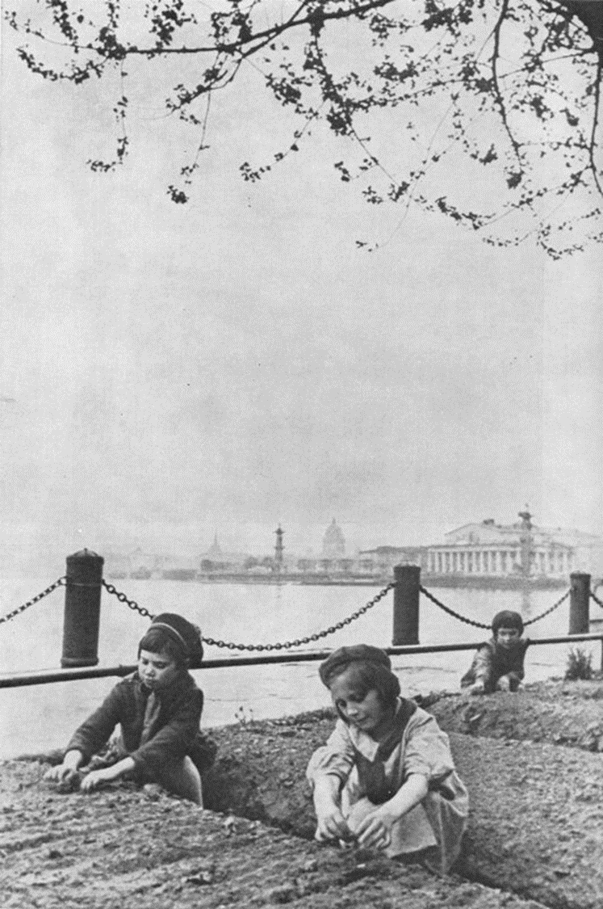
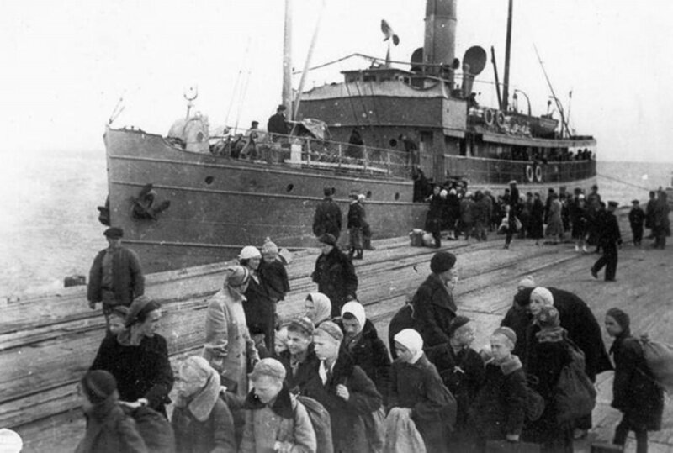
У грядок на Мытнинской
набережной. 1942г.
У кухонной плиты
в блокадном
Ленинграде. 01.1942г.
Эвакуация. 1942г.

Slide 3
